Slide 1
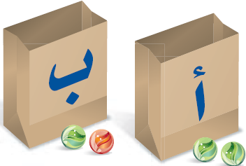
1
ما احتمال سحب كرة خضراء من الكيس أ ومن الكيس ب ؟
1 ،
2
ما النواتج الممكنة لسحب كرة من الكيس أ ، وكرة من الكيس ب ؟
( أخضر ، أخضر ) ، ( أخضر ، أحمر )
لا : ولكن سحب كرة من الكيس ب يؤثر في النواتج .
هل سحب كرة من الكيس أ يؤثر على النواتج كلها ؟ وضح اجابتك .

Slide 2
النواتج
المشروب | السكر | الحليب
شاي | مع سكر | مع حليب
شاي | مع سكر | بدون حليب
شاي | بدون سكر | مع حليب
شاي | بدون سكر | بدون حليب
قهوة | مع سكر | مع حليب
قهوة | مع سكر | بدون حليب
قهوة | بدون سكر | مع حليب
قهوة | بدون سكر | بدون حليب

Slide 3
النواتج
شاي | مع سكر | مع حليب
مع حليب
مع سكر
شاي | مع سكر | بدون حليب
بدون حليب
شاي
شاي | بدون سكر | مع حليب
مع حليب
بدون سكر
شاي | بدون سكر | بدون حليب
بدون حليب
قهوة | مع سكر | مع حليب
مع حليب
مع سكر
قهوة | مع سكر | بدون حليب
بدون حليب
قهوة
قهوة | بدون سكر | مع حليب
مع حليب
بدون سكر
قهوة | بدون سكر | بدون حليب
بدون حليب

Slide 4
النواتج
أ | أسود
أ
أ
أ | بني
أ
أ
أ | أزرق
أ
أ
ب | أسود
ب
ب
ب | بني
ب
ب
ب | أزرق
ب
ب

Slide 5
النواتج
أ | أسود
أسود
أ | بني
بني
أ
أ | أزرق
أزرق
ب | أسود
أسود
ب | بني
بني
ب
ب | أزرق
أزرق

Slide 6
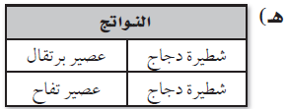
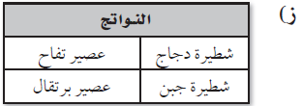
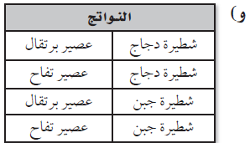
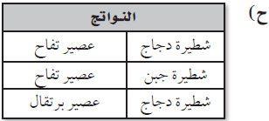
النواتج
دجاج | برتقال
برتقال
دجاج
دجاج | تفاح
تفاح
جبن | برتقال
برتقال
جبن
جبن | تفاح
تفاح

Slide 7
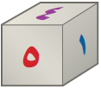
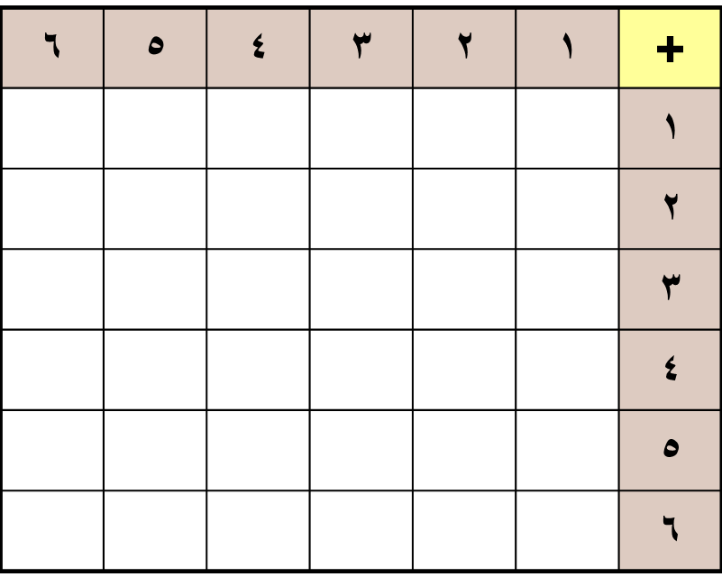
( 1 ، 6 )
( 1 ، 5 )
( 1 ، 4 )
( 1 ، 3 )
( 1 ، 2 )
( 1 ، 1 )
( 2 ، 6 )
( 2 ، 5 )
( 2 ، 4 )
( 2 ، 3 )
( 2 ، 2 )
( 2 ، 1 )
( 3 ، 6 )
( 3 ، 5 )
( 3 ، 4 )
( 3 ، 3 )
( 3 ، 2 )
( 3 ، 1 )
( 4 ، 6 )
( 4 ، 5 )
( 4 ، 4 )
( 4 ، 3 )
( 4 ، 2 )
( 4 ، 1 )
( 5 ، 6 )
( 5 ، 5 )
( 5 ، 4 )
( 5 ، 3 )
( 5 ، 2 )
( 5 ، 1 )
( 6 ، 6 )
( 6 ، 5 )
( 6 ، 4 )
( 6 ، 3 )
( 6 ، 2 )
( 6 ، 1 )

Slide 8
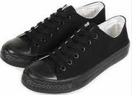
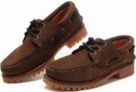
النواتج
أسود | 41
41
أسود | 42
42
أسود | 43
43
بني | 41
41
بني | 42
42
بني | 43
43

Slide 9
النواتج
أسود | 41
41
أسود | 42
42
أسود | 43
43
بني | 41
41
بني | 42
42
بني | 43
43

Slide 10
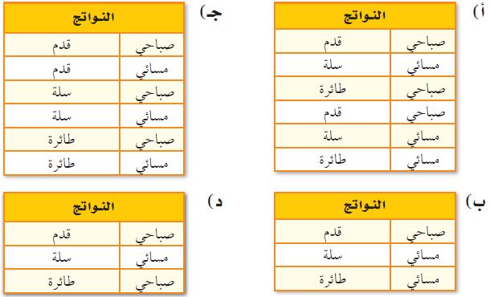
النواتج
صباحي | قدم
قدم
صباحي | سلة
سلة
صباحي
صباحي | طائرة
طائرة
مسائي | قدم
قدم
مسائي | سلة
سلة
مسائي
مسائي | طائرة
طائرة

Slide 11
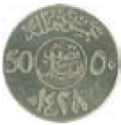
1
ح ( ريم ) =
ريم
ش | ش | ش
ش
8
ش
سارة
ش | ش | ك
ك
ش
سارة
ش | ك | ش
ش
ك
سارة
ش | ك | ك
ك
سارة
ك | ش | ش
ش
ش
سارة
ك | ش | ك
ك
ك
سارة
ك | ك | ش
ش
ك
سارة
ك | ك | ك
ك

Slide 12
هدى
جـ | أ
أ
هدى
أ | أ
أ
سعاد
جـ | ب
ب
هدى
أ | ب
ب
جـ
أ
سعاد
جـ | جـ
جـ
هدى
أ | جـ
جـ
سعاد
جـ | د
د
هدى
أ | د
د
هدى
د | أ
أ
هدى
ب | أ
أ
سعاد
د | ب
ب
سعاد
ب | ب
ب
د
ب
سعاد
د | جـ
جـ
سعاد
ب | جـ
جـ
سعاد
د | د
د
سعاد
ب | د
د
9
ح ( سعاد ) =
16

